Slide 1
GMP教育訓練資料
改正GMP省令における変更管理について
株式会社 環境技研

Slide 2
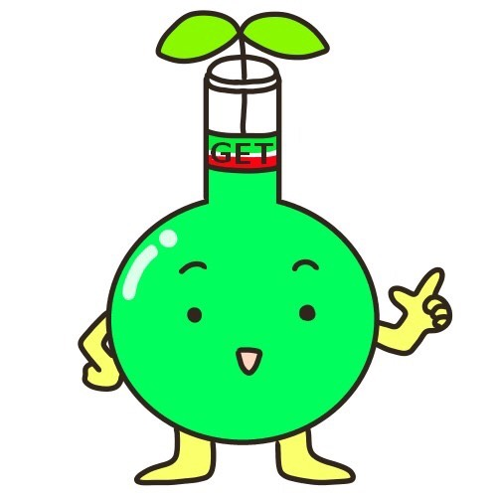
まずは変更管理の目的について
学んでいきましょう。
その1.変更管理について
～変更管理の目的～

Slide 3
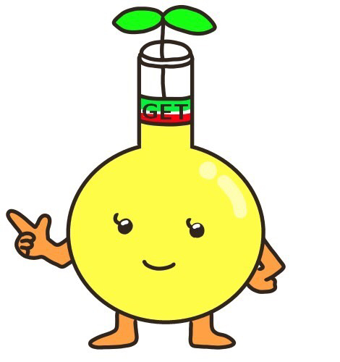

変更管理の目的①
変更がある度に文書化して、承認を得て・・・
変更管理ってすごく大変！
変更管理ってなんで必要なの？
ではまず変更管理の目的や、
その必要性について
考えていきましょう！

Slide 4
変更管理の目的②
例えば、医薬品の包装を変更することを考えてみましょう。
何も検証をしないで、勝手に包装材料を変更すると、
透湿性や酸素透過性、遮光性が変化し、医薬品成分の
分解により、体に害のある物質が増えてしまうかもしれません。
また成分が減ることにより、期待される効果を発揮せず、
服用した患者様の病気が悪化するかもしれません。
このような、変更によるリスクを最低限にし、
GMP上の変更を遅滞なく確実に行うための仕組み
（システム）（品質システム：PQS）が、変更管理です。

Slide 5
変更によるリスク例
1）原薬の変更
成分の量の変化、不純物の混入、粒度の差による製造不良、成分の分解のしやすさ
2）原料の変更
物性の違いによる製造不良、崩壊性の変化（による効果の変化）、不純物の混入
3）製造方法の変更
製造不良、異物の混入、崩壊性の変化、分解性の変化、成分の製造設備への吸着、
含湿度の変化、封じ込め性能低下による製造作業者への暴露
4）包装方法の変更
透湿性/酸素透過性/遮光性の変化による成分分解の促進、直接容器（※）からの
不純物の移行、ピンホール発生 （※）医薬品に接触する包装
5）試験方法の変更
真度/精度の低下による分析結果の不確かさ、不純物の検知率の低下
6）輸送方法の変更
偽造品へのすり替え、輸送温度による成分の劣化

Slide 6

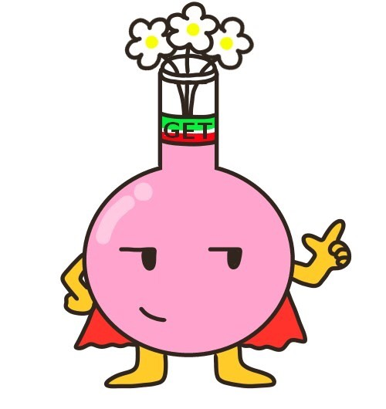
変更管理の必要性
変更管理を適切に行い、変更によるリスクを検証しなければ、
医薬品の品質劣化を起こすかも知れません。
それにより健康悪化などの不利益を被るのは、
医薬品を服用される患者様です。
変更管理は、患者様や製造従事者を
守るために必要なのね。
逸脱管理などの品質システム
（PQS）と同じ目的なのね。
クスリの品質は見たじゃ分からないから、しっかりと変更管理を
行って検証し、クスリの製造に関わる全ての工程で、
作り込まれる品質を維持することが大切なんだな！

Slide 7
昨今の医薬品製造における不正を受けて、
改正GMP省令では、変更管理に関する
記載（要件）が変更されています。
その2として、改正GMP省令における
変更管理の記載と、旧GMP省令からの
変更点、その意味について
学んでいきましょう！
その2.変更管理について
～改正GMP省令における要件～

Slide 8
GMP省令 新・旧の比較 ①
改正GMP省令（第14条 変更の管理 前文） | 旧GMP省令（第14条 変更の管理 前文）
製造業者等は、原料、資材若しくは製品の規格又は製造手順等について変更を行う場合においては、あらかじめ指定した者に、手順書等に基づき、次に掲げる業務を行わせなければならない。 | 製造業者等は、製造手順等について、製品の品質に影響を及ぼすおそれのある変更を行う場合においては、あらかじめ指定した者に、手順書等に基づき、次に掲げる業務を行わせなければならない。
旧省令では「影響を及ぼすおそれのある製造手順等変更」について変更管理業務を行うように規定されていましたが、改正GMP省令では「原料、資材、製品の規格を含め、製造手順等について変更を行う全ての場合」
において変更管理業務を行うよう、変更されています。

Slide 9
GMP省令 新・旧の比較②
改正GMP省令（第14条 変更の管理） | 旧GMP省令（第14条 変更の管理）
一：当該変更による製品品質及び承認事項への影響を評価するこ と。 | 一 ：当該変更による製品の品質への影響を評価し、その評価の結果をもとに変更を行うことについて品質部門の承認を受けるとともに、その記録を作成し、これを保管すること。
二：前号の評価の結果から、当該変更が製品品質若しくは承認事項に影響を及ぼす場合又はそのおそれがある場合には、当該変更に関連する製品に係る製造販売業者及び法第十九条の二第一項の承認を受けた者に対して連絡し、確認を受けること。 | －
三：前二号の評価及び確認の結果に基づき、当該変更を行うことについて品質保証に係る業務を担当する組織の承認を受けること。 | －
改正GMP省令では、影響を及ぼすもしくは可能性のある場合には、変更前に
業務の依頼元である製造販売業者に連絡し確認を行うこと、また変更の
可否判断および承認に関し、QAが関与し行うことが規定されています。

Slide 10
GMP省令 新・旧の比較③
改正GMP省令（第14条 変更の管理） | 旧GMP省令（第14条 変更の管理）
四：前号の承認を受けて変更を行うに際して、関連する文書の改訂、職員の教育訓練その他所要の措置をとること。 | 四 ： 二 前号の規定により品質部門の承認を受けて変更を行うときは、関連する文書の改訂、職員の教育訓練その他所要の措置を採ること。
五 前各号の業務の実施状況を、品質保証に係る業務を担当する組織及び製造管理者に対して文書により報告すること。 | －
六：前各号の業務に係る記録を作成し、これを保管すること。 | －
文書の改定や教育関連を含め、実施状況をQA及び製造管理者
（製造所の責任者）に連絡すること、また変更の全ての段階に
おける記録を作成し、保管することが規定されています。

Slide 11
GMP省令 新・旧の比較④
改正GMP省令（第14条 変更の管理） | 旧GMP省令（第14条 変更の管理）
２：前項の変更を行った製造業者等は、品質保証に 係る業務を担当する組織に、手順書等に基づき、 次に掲げる業務を行わせなければならない。 | －
一：製品品質への影響を再確認し、当該変更の目的が達成されていることを確認するための評価を行うこと。 | －
QAに対し、変更実施の可否判断、変更段階における実施状況の確認を行うと共に、完了時にはその変更目的が達成されていること、
また完了後に再リスク評価をすることが求められています。
また変更完了時の一項・二項・三項の対応についても、
手順化することが規定されています。

Slide 12
GMP省令 新・旧の比較⑤
改正GMP省令（第14条 変更の管理） | 旧GMP省令（第14条 変更の管理）
二：製品品質又は承認事項に影響を及ぼす変更を行った場合においては、当該製品に係る製造販売業者及び法第十九条の二第一項の承認を受けた者に対して連絡すること。 | －
三：前二号の業務に係る記録を作成し、これを保管すること。 | －
変更前と同様、変更後にも業務の依頼元である製造販売業者
（海外から輸入医薬品(医薬部外品・化粧品含む)については、海外の製造所から選任し厚生労働大臣に承認された製造販売業者）に、変更後にも連絡することが求められています。
また連絡した証跡を記録として残す事も規定されています。

Slide 13
変更管理とは、変更による患者様や製造に従事する作業者の
悪影響（リスク）を回避するための品質システムであり、
その方法・手順として、下記が求められています。
①変更前に業務の依頼元である製造販売業者に連絡し確認する
②変更前にQAが関与し、リスクの評価・変更の実施可否を判断する
③変更の実施状況についてQAや製造管理者に連絡すると共に、
記録を残し保管する
④変更後に再リスク評価を行うと共に、QA・製造販売業者に
変更完了を連絡し、記録を行い保管する
⑤上記について、手順化を行う
しっかりと実施方法・リスクアセスメント・連絡方法について
手順化し、手順通りに実施することが大切なんだな！
その3.変更管理まとめ

